Slide 1
A

Slide 2
1
2
1
2

Slide 3

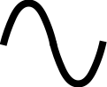

Slide 4

CNELAB

Slide 5



Slide 6


Slide 7


Slide 8
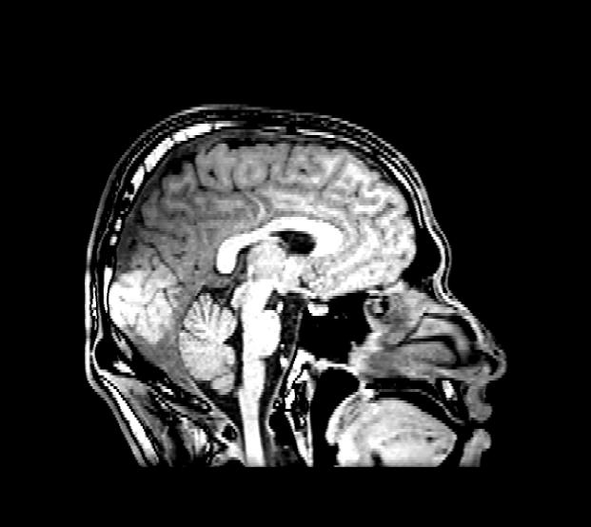
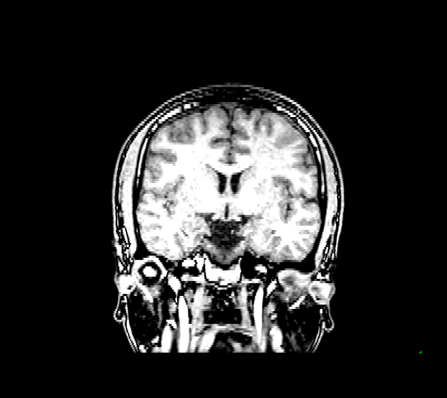
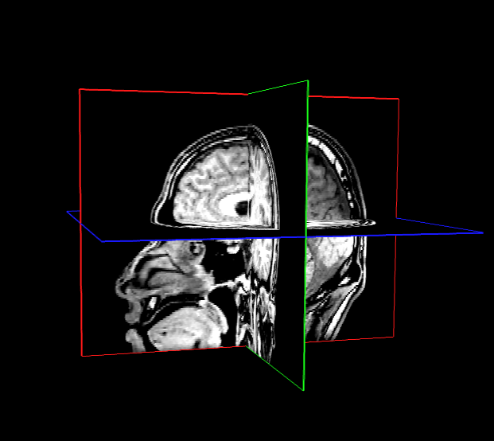
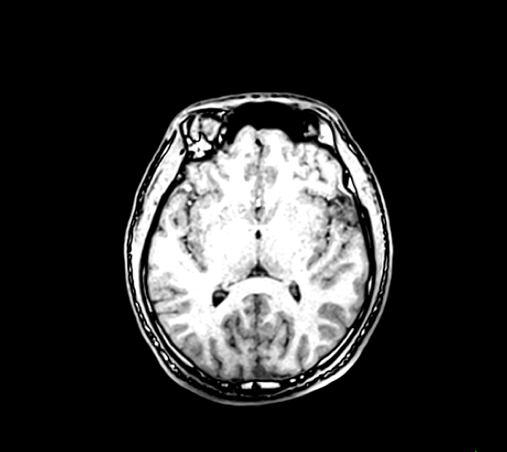


Slide 9


Slide 10

1
1
2
2
A

Slide 11
Thread 1
Ch1
* f1
Ch1
Ch2
Ch3
Ch4

Slide 12
1
2
3
….
Array Index
16
11
12
5
8
10
7
2
1
3
1
Height=3
16
Parent
2
3
11
12
Left-child
Right-child
4
5
6
7
5
8
10
7
8
9
10
2
1
3

Slide 13
1
2
3
….
Array Index
1
2
3
….
Array Index
3
12
1
11
8
10
7
2
5
16
3
12
1
11
16
10
7
2
5
8
1
1
3
3
2
3
2
3
1
10
1
10
4
5
6
7
4
5
6
7
11
8
12
7
11
16
12
7
8
9
10
8
9
10
2
5
16
2
5
8
(a)
(b)
1
2
3
Array Index
1
2
3
….
Array Index
3
10
3
10
1
11
16
12
7
2
5
8
16
11
8
12
7
2
5
1
1
1
3
3
2
3
2
3
16
12
1
12
4
5
6
7
4
5
6
7
11
8
10
7
11
16
10
7
8
9
10
8
9
10
2
5
1
2
5
8
(d)
(c)

Slide 14
i,j=0
i=0
j=4
A[1]
A[2]
A[3]
….
A[10]
16
11
12
5
8
10
7
2
1
3
16
11
12
5
3
10
7
2
1
8
i=2
j=7
i=1
j=5
5
3
12
16
11
10
7
2
1
8
5
11
12
16
3
10
7
2
1
8
i=3
j=8
i=4
j=9
5
3
7
16
11
10
12
2
1
8
5
3
7
2
11
10
12
16
1
8
i=6
j=11
i=5
j=10
5
3
7
2
1
8
12
16
11
10
5
3
7
2
1
10
12
16
11
8

Slide 15
6
7
4
2
3
4
5
7
5
3
4
2
4
2
3
4
5
3
5
3
6
7
5
7
3
4
5
7
6
7

Slide 16
data:
20
11
12
5
8
10
0
buckets:
0-2
3-5
6-8
9-11
12-14
15-17
18-20
sublists:
0
5
8
10
12
20
11

Slide 17
Push
Pop
head
16
11
12
5
8
10
1
2
3
Array Index
push(7)
pop()
head
16
11
12
5
8
10
7
(a)
(b)

Slide 18
Enqueue
head
tail
16
11
12
5
8
10
1
2
3
Array Index
head
tail
enqueue(7)
16
11
12
5
8
10
7
Dequeue
head
tail
dequeue()
11
12
5
8
10
7
(a)
(b)

Slide 19
sentinel
nil
head
tail
16
8
16
11
12
5
8
11
5
12
(a)
(b)

